Slide 1


모현을 찾아서
Login
202101546 박지영
201902743 이의진
한국외대 통학 정보 시스템

Slide 2



분석 동기 및 목적
# 통학
# 동기
버스로 인한 수업 시간 침해 사항 발생
시험기간 지각 발생
대학생 평균 통학 시간(편도)
Student
79 min
셔틀에 대한 불확실성에 불만
경기 광역 배차 간격
10~50 min
# 목적
“ 학생들의 통학에 필요한
정보 제공“
한 하루 평 균 통학 시간(편도)은 79분으로 하루의 11퍼센트(왕복 통학)를 차지한다. (잡코리아 ∙알바몬, 2017)

Slide 3
분석 동기 및 목적
“노선 별09 시 이전에 도착할 수 있는 최소 출발 시간을 제공”

Slide 4

주요 질문
1
시간대별
셔틀 구간의 교통체증은?
기상요소별
셔틀 구간의 교통체증은?
2

Slide 5
주요 질문
1
시간대별
셔틀 구간의 교통체증은?

Slide 6

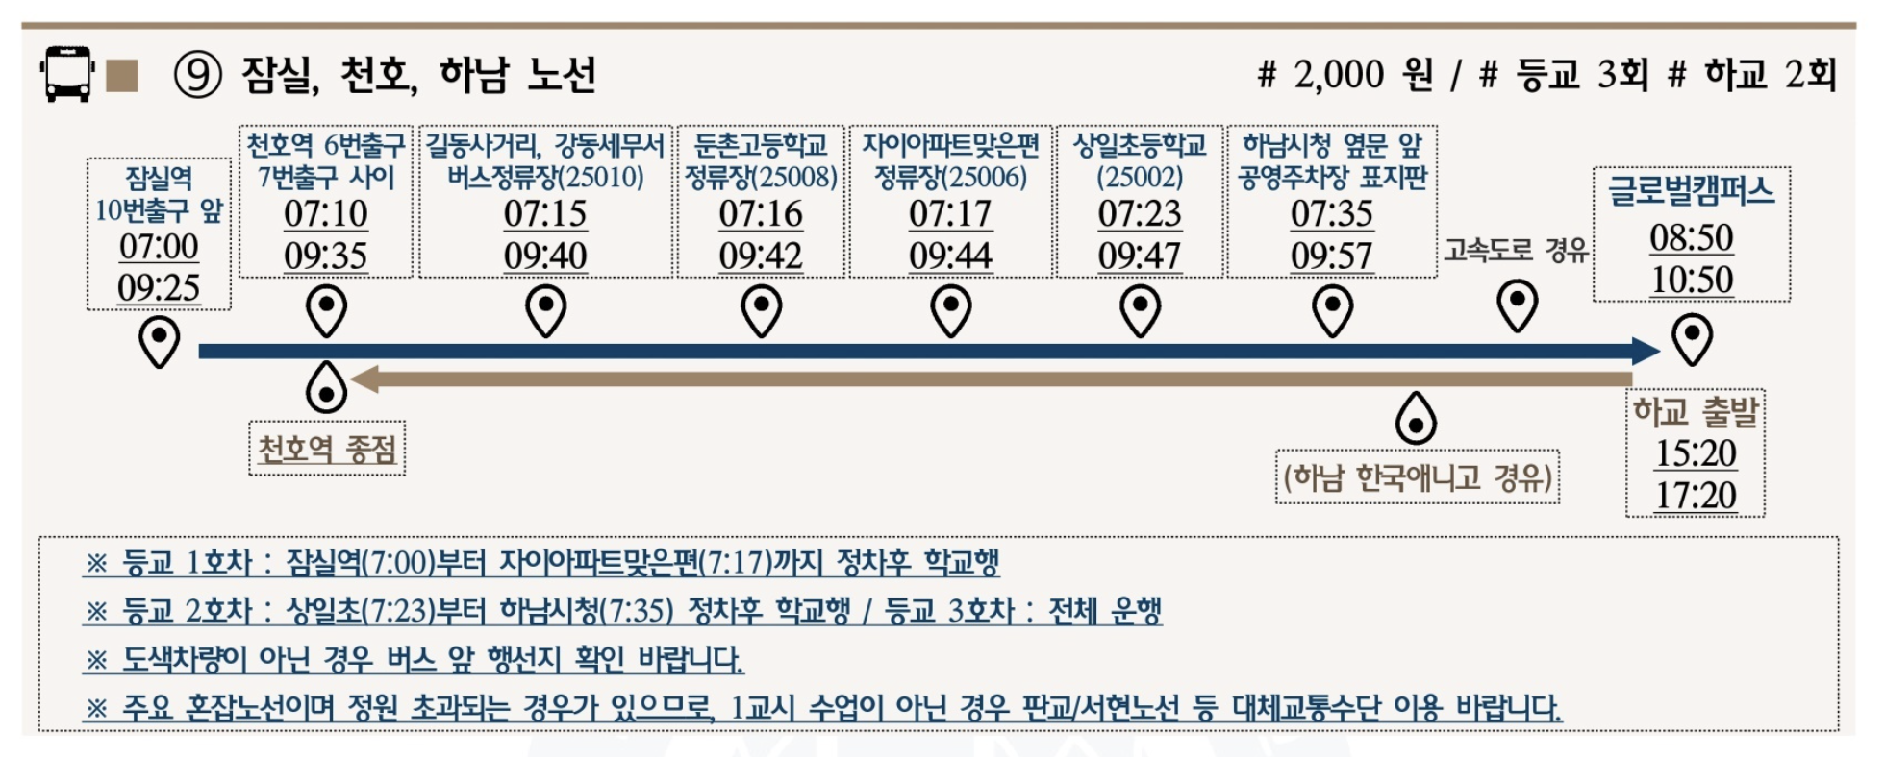
분석 계획
2023학년도 1학기 한국외대 학생통학버스 노선 중 가장 횟수가 많은 잠실 천호 거점노선 분석

Slide 7
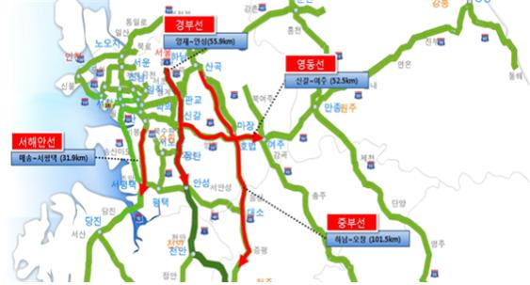
예상 최종 결과물
모현을 찾아서
시간대별 셔틀 구간의 교통체증 파악
> 지각 이전에 도착할 수 있는 셔틀 출발 시간을 제안
<그림1>
한국외대 통학 정보 시스템

Slide 8
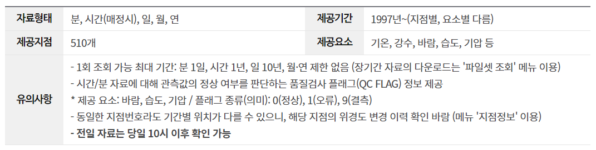
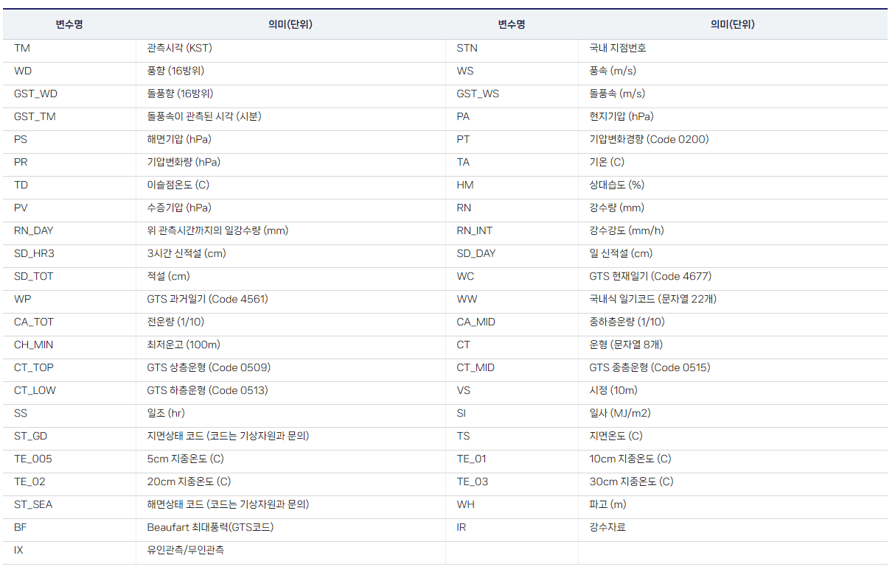

데이터: 기상 데이터
방재기상관측(AWS) 데이터
지점별로 자세한 기상 요소들을 제공
목측과 자동기상관측장비, 황사관측장비
등으로 관측한 일기현상, 기온, 강수, 바람,
황사, 자외선 등의 데이터를 제공합니다.
데이터 제공 방법
날씨의 변동성을 파악하여 정보를 제공하는 것은 목표에 불필요한 것이라 생각하여 기각
API 를 통한 제공
Copyright(c) KMA. All Rights Reserved

Slide 9
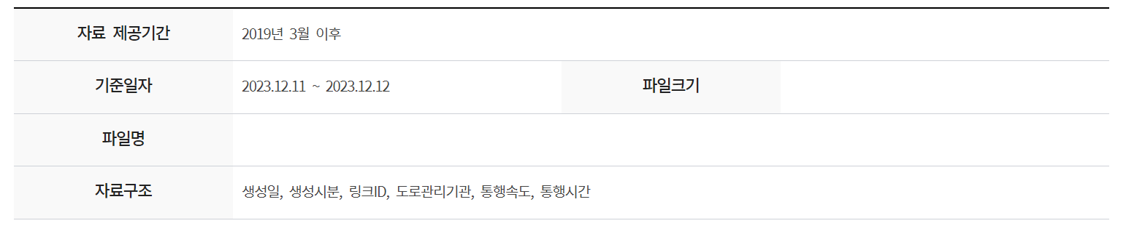
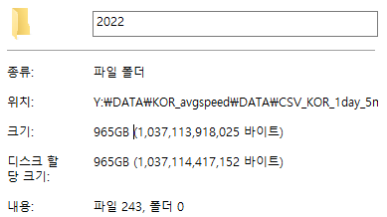
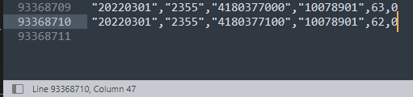
데이터: 도로 소통 데이터
2022년 방학을 제외한 기간의 데이터를 사용
243 일 * 약 4GB = 965GB
93368710 row * 243일 = 약 22,688,596,530 row
Copyright ⓒ MOLIT All Right Reserved.

Slide 10
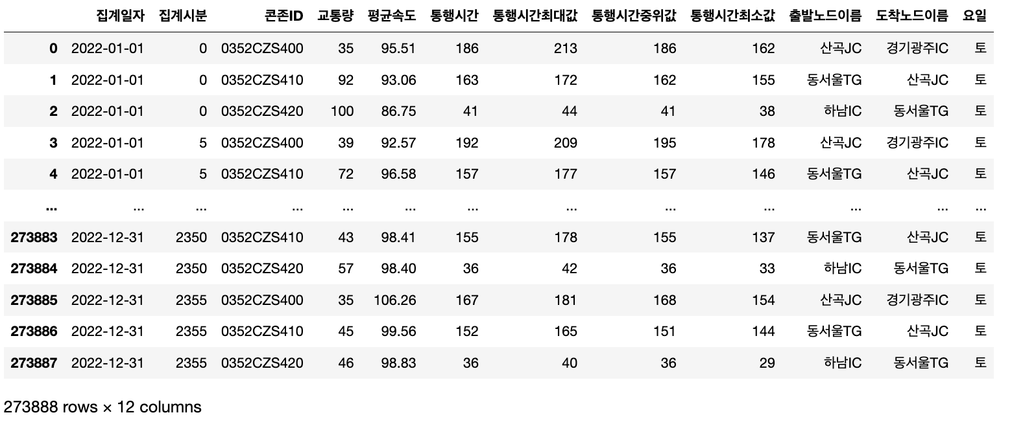
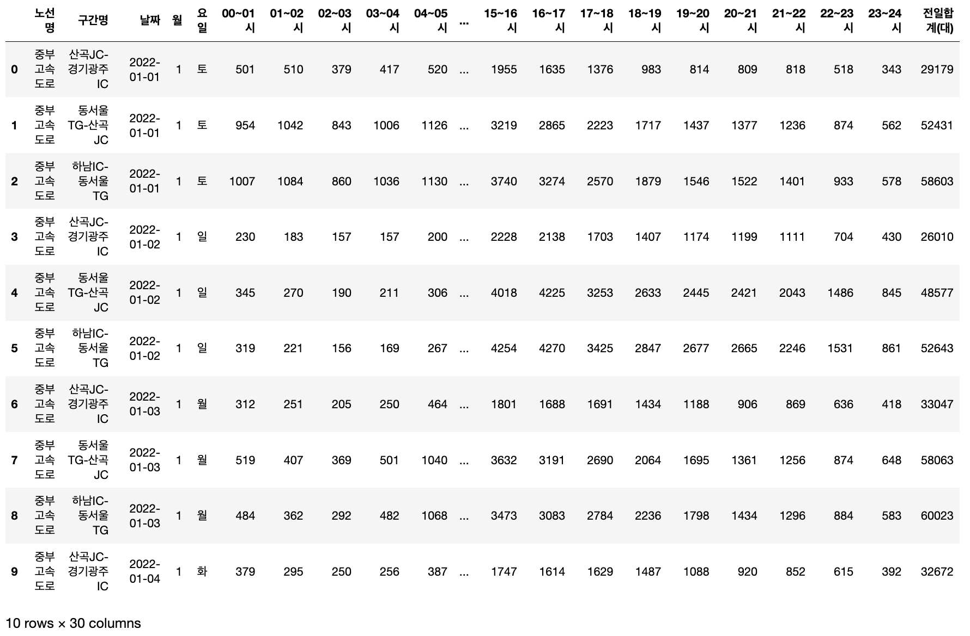
고속도로 콘존 및 차로유형별 교통 소통 데이터(5분 단위)
데이터: 교통 데이터
1. 시간대별 교통량(5분 단위)
2. 시간대별 교통량 (시간 단위)

Slide 11


데이터 전처리
전국 도로 소통 데이터
서울-경기에 해당하는 속도 자료 추출
Dask 를 이용한 대용량 처리
전국 표준 노드링크 데이터
주요 도로 위치 정보 추출
도로별 속도 자료 생성
PyShp 를 통한 shp 파일 처리

Slide 12
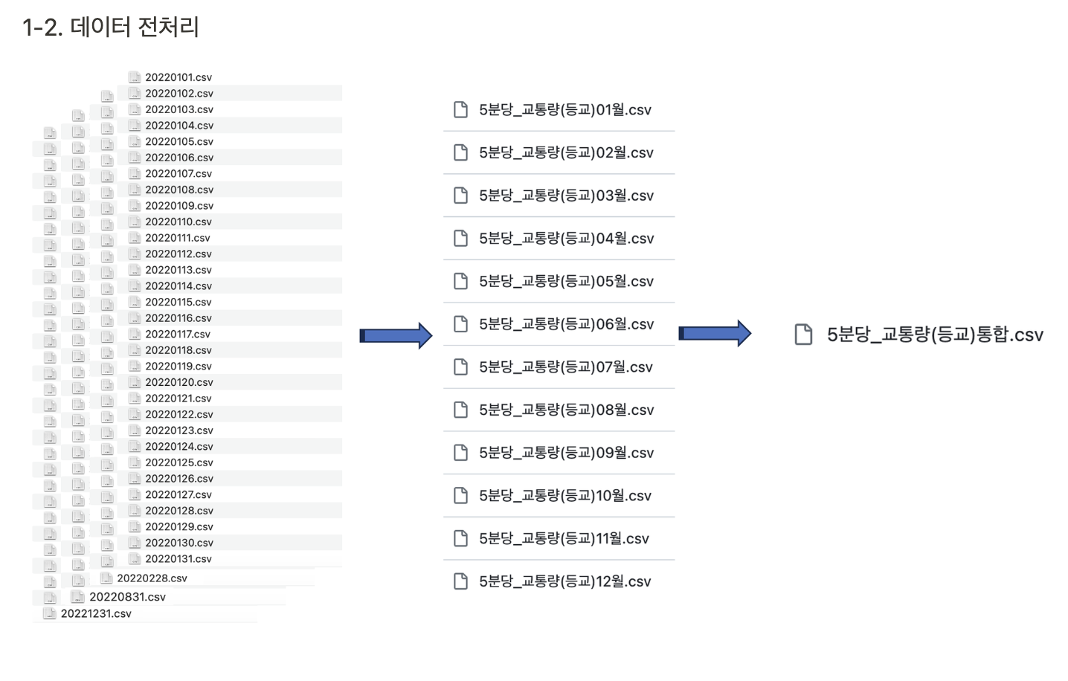
데이터 전처리

Slide 13
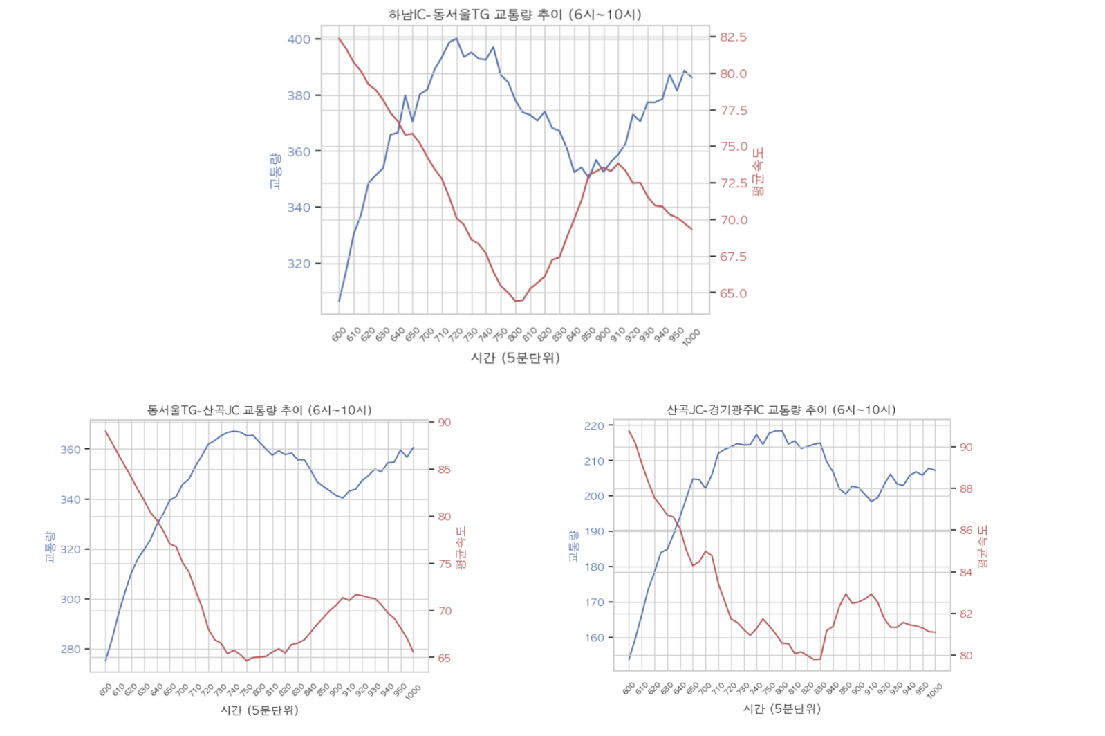
데이터 분석
속도랑 교통량은 반비례
따라서 교통량이 없는 링크는 속도를 통해 교통량을 유추할 수 있음
한국외대 통학 정보 시스템

Slide 14
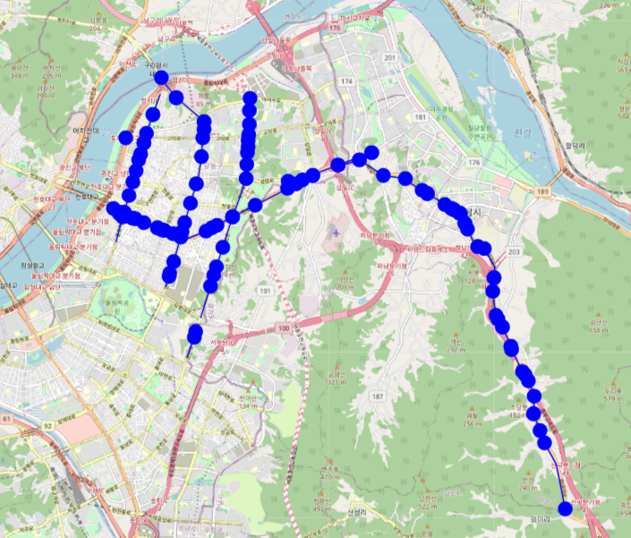
분석 도로
천호대로
고속도로
회안대로
한국외대 통학 정보 시스템

Slide 15
분석 결과
계산 과정
구간 별 5분 단위 속도, 길이 데이터
구간별 링크를 통과하는 시간계산
도로의 통과 시간을 계산
시작 시점으로 부터 5분이 지날 경우 다음 5분 데이터로 계산
이를 통해 5분 간격의 데이터를 반영하여 전체 도로 통과 시간을 계산
한국외대 통학 정보 시스템

Slide 16
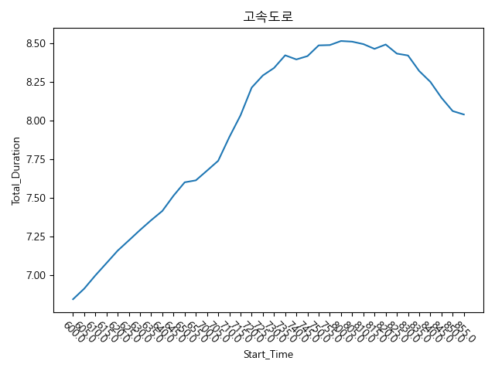
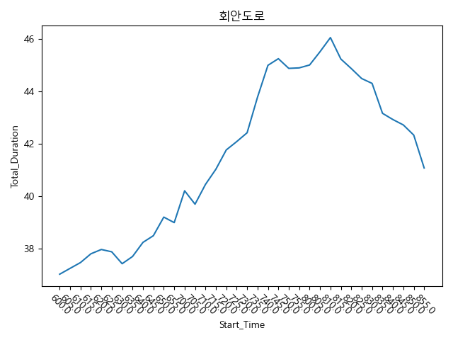
분석 결과
계산 결과
Y 축 도로통과 시간
X축 도로 진입 시점
회안 도로에 8시 5분 전까지 도착하기 위해서는
고속도로에 7시 55분 전까지 도착을 해야한다
학교에 도착하기 직전 도로이기 때문에 start time에서 total Duration 을 더한 값이
8시 50분을 넘지 않아야함으로 8시 5분이 회안도로로 진입해야하는 최대 진입 시간이다.
한국외대 통학 정보 시스템

Slide 17
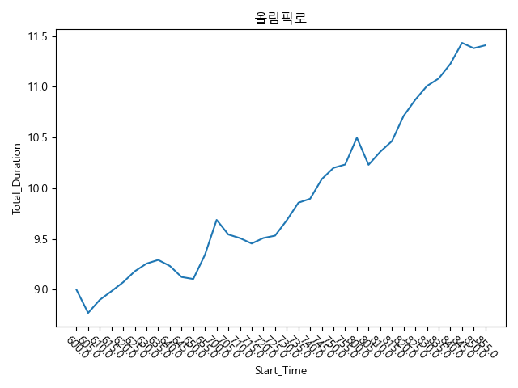
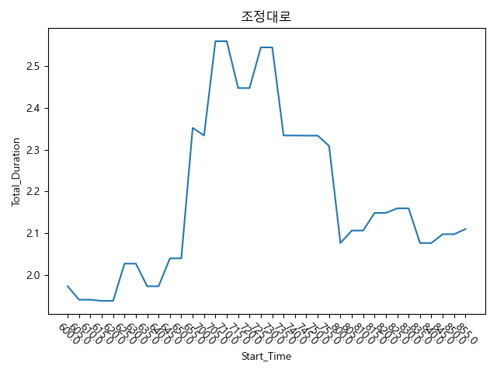
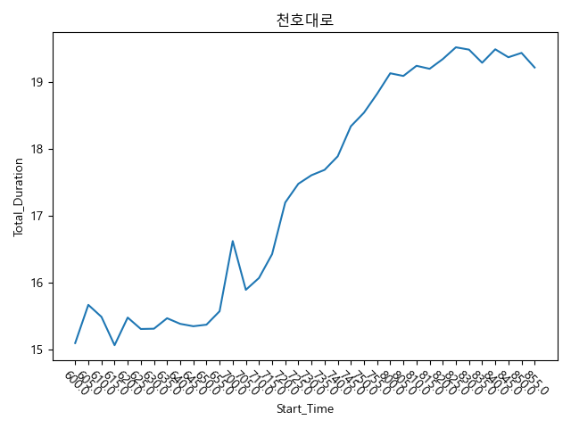
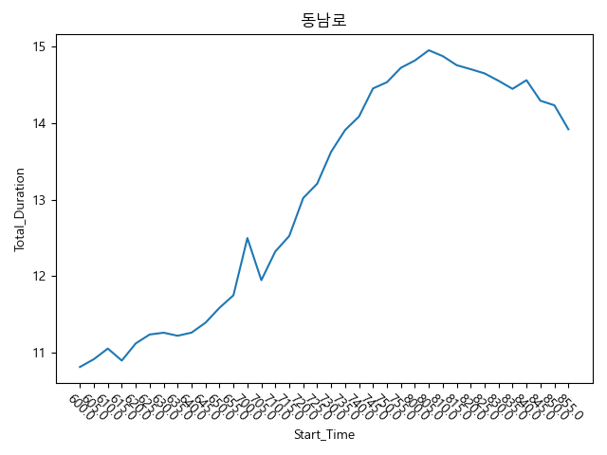
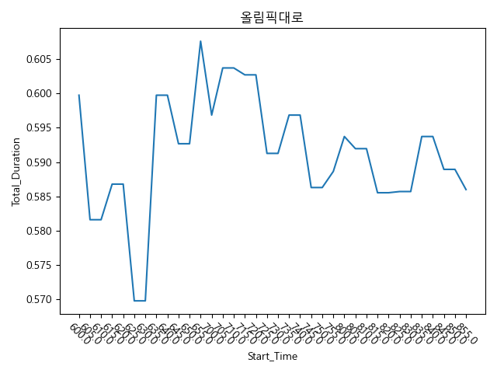
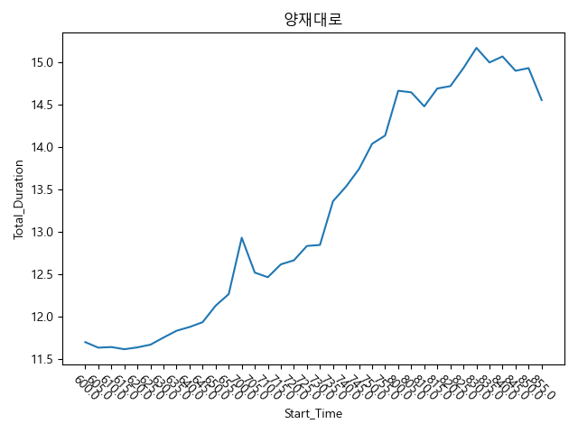
예상 최종 결과물
계산 결과
대체로 7시 10분 경부터 본격적으로 증가하는 보습을 보임
천호- 잠실 셔틀에서 가장 시간이 오래 걸리는 길은 천호대로이다
따라서 학교에서 가장 오래걸리는 천호대로 에서 출발을 가정할 경우 7시 55분 고속도로 진입을 위해 7시 20분 전에 마지막 차를 배차하여야 한다.

Slide 18
한계
데이터가 많은 데 이를 충분히 활용하지 못함
데이터가 전처리에 너무 많은 시간을 소비하여서 충분한 결과를 이루어 내지 못함
경로의 정확성이 떨어짐
셔틀은 버스 전용 차로로 다니기에 실제 적인 분석을 위해서는 추가 고려사항 필요함
한국외대 통학 정보 시스템

Slide 19
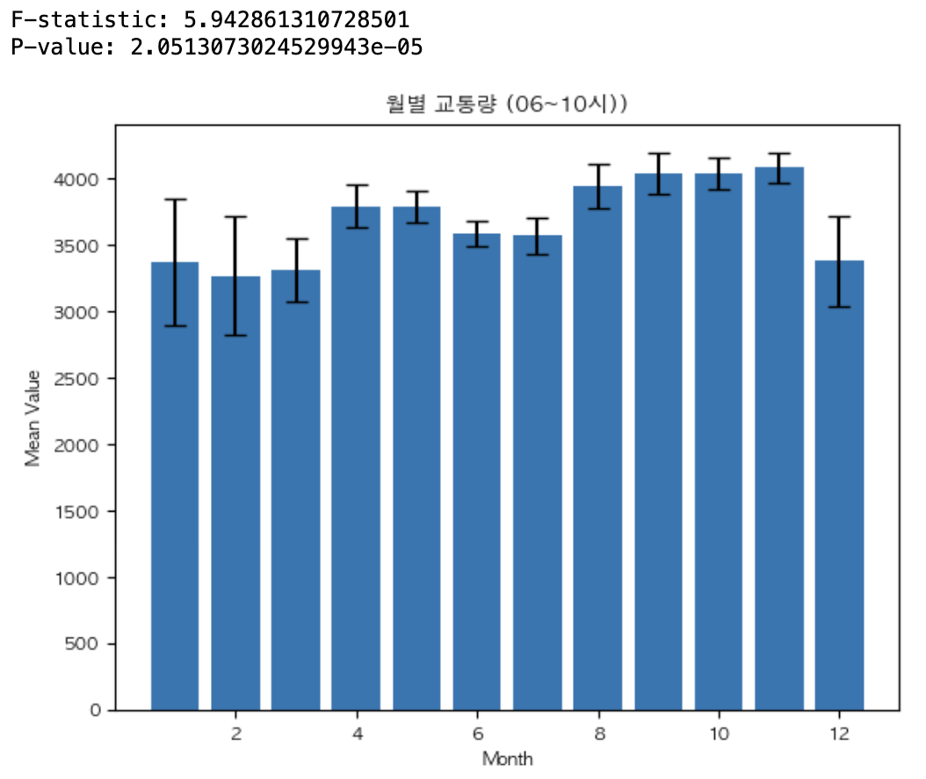
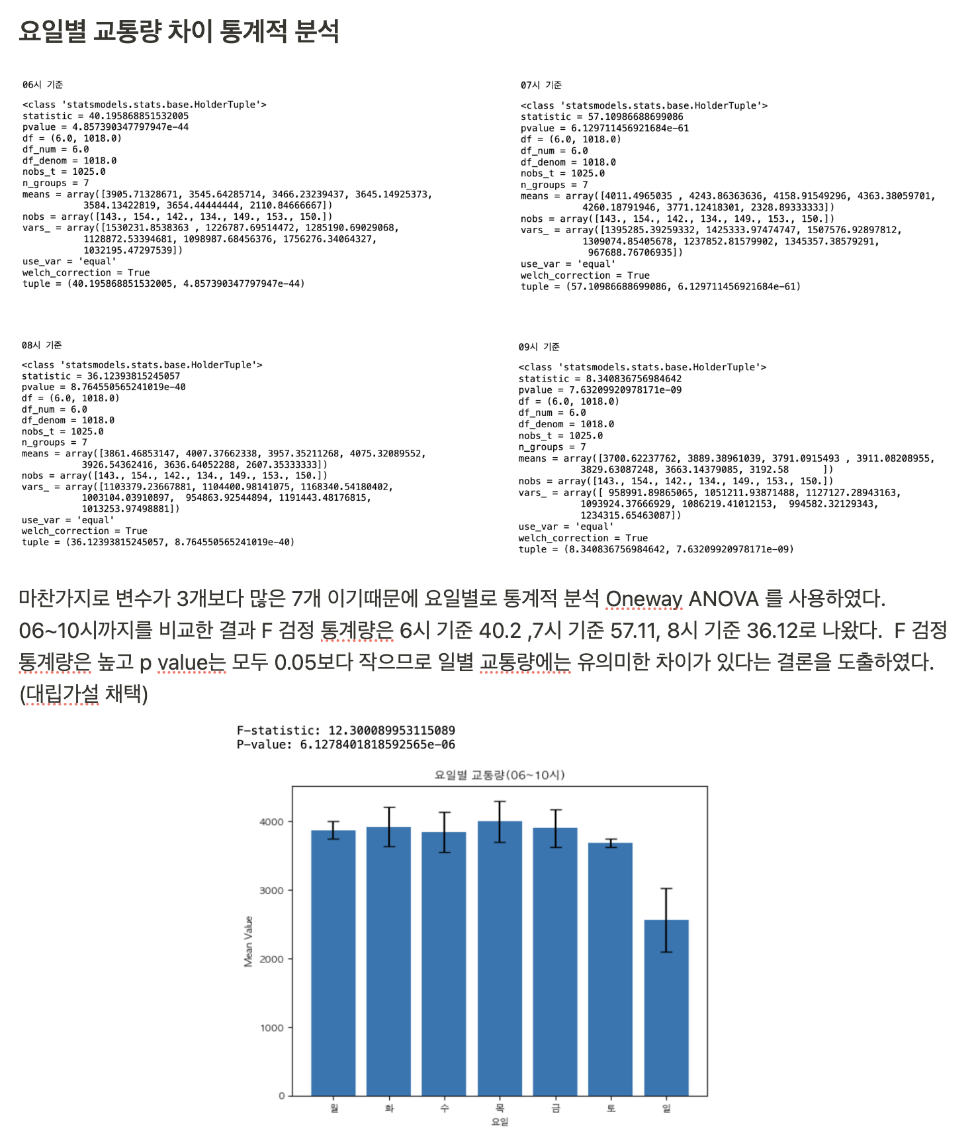
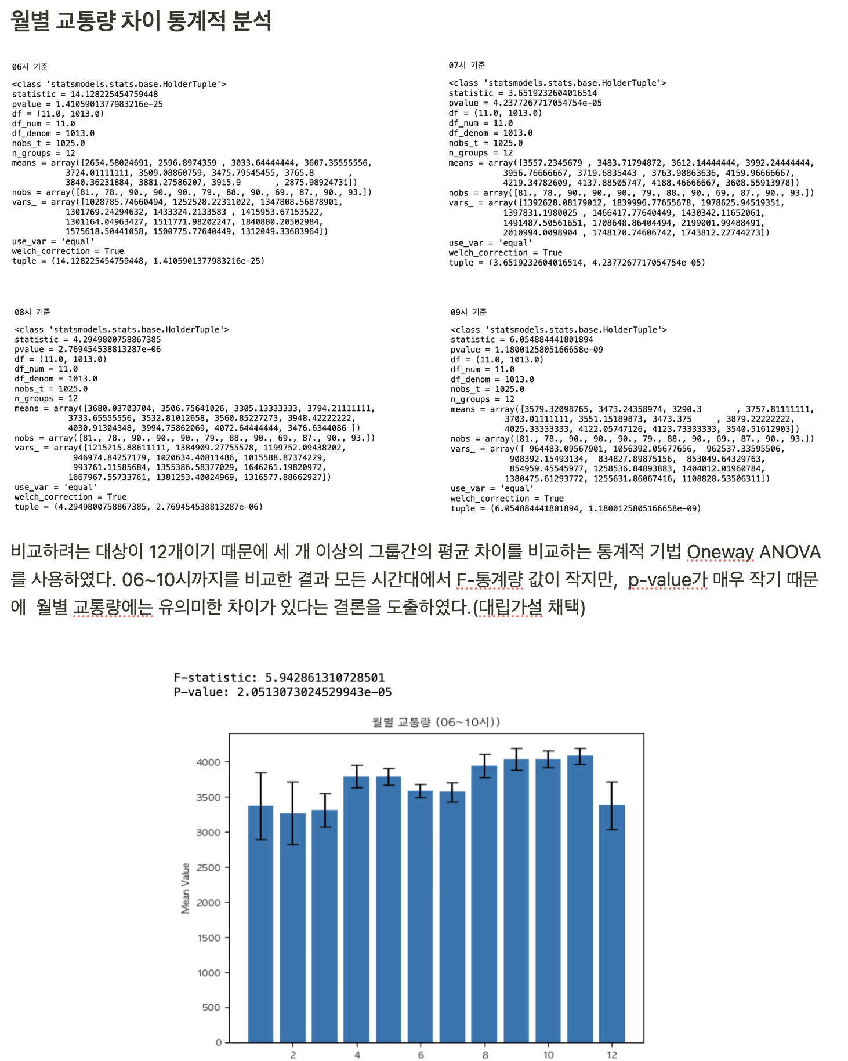
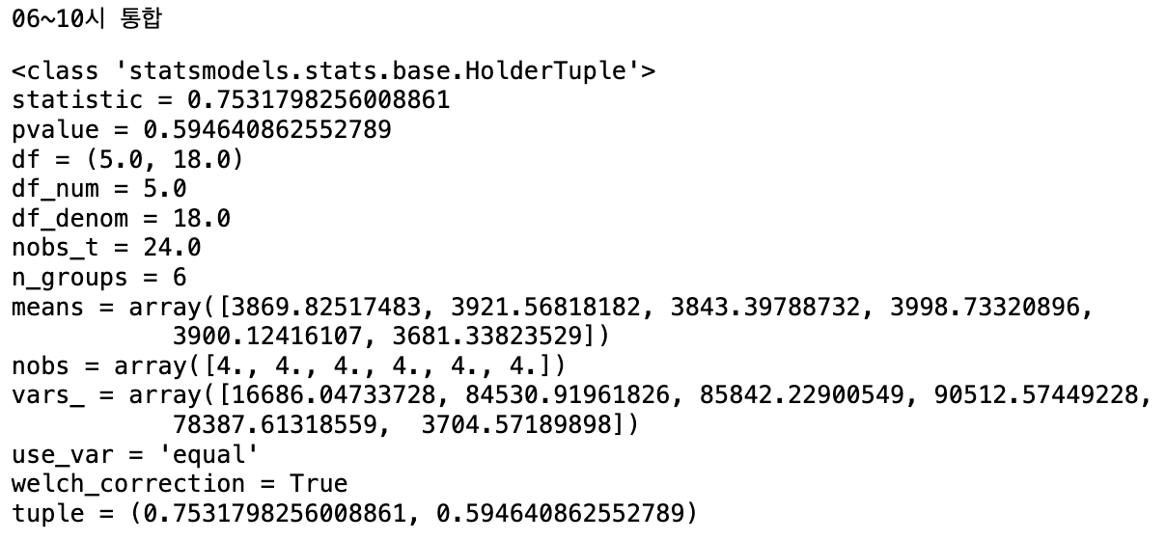
한계
전체 요일별 차이가 있음을
아노바 검증을 통해 확인
월별 도로 교통량의 차이가 있음을
Anova검증을 통한 확인
시간별 평균이 월별로 차이가 있음을
아노바 검증을 통해 확인
일요일을 제외한 요일별 차이가 없음을
아노바 검증을 통해 확인

Slide 20
역할 분배
박지영
이의진
도로 데이터 분석
도로 데이터 수집
알고리즘 개발
도로 데이터 전처리
제안서 발표
PPT 제작

Slide 21


참고자료
도로 소통 데이터
https://its.go.kr/
도로 교통 데이터
https://www.bigdata-transportation.kr/
Copyright © 2023 굿모닝충청. All rights reserved.
그림1
http://www.goodmorningcc.com/news/articleView.html?idxno=46220

